Slide 1
Moodle a mobil
Bohumil Havel
MoodleMoot.cz 2016

Slide 2
Obsah
Moodle na mobilních zařízení
Responzivní design
Moodle Mobile
Možnosti aplikace MM
Offline práce
Mobilní učení
Branding
MoodleMoot.cz 2016

Slide 3
Fenomén změny
PC a notebooky
Tablety
Chytré mobily
Více lidí s přístupem na internet
Mobilní zařízení s internetem bez PC
Konec 2016 ~ 80 % studentů postačí mobil (Martin Dougiamas)
MoodleMoot.cz 2016

Slide 5
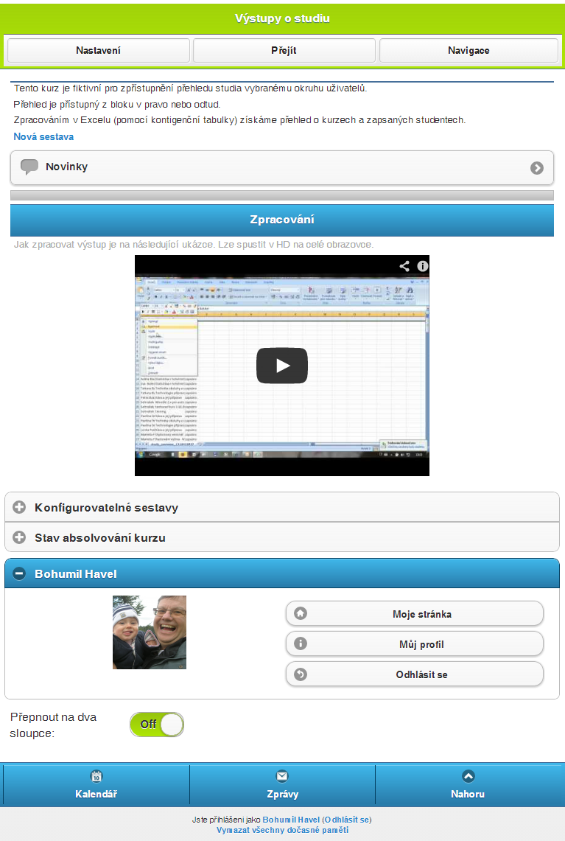
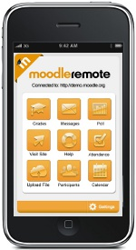
MyMobile
MoodleMoot.cz 2016

Slide 6
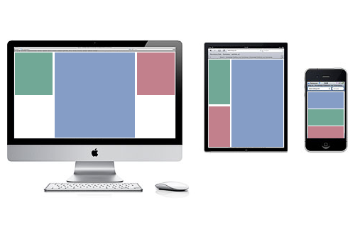
Responzivní design Moodle
MoodleMoot.cz 2016

Slide 7
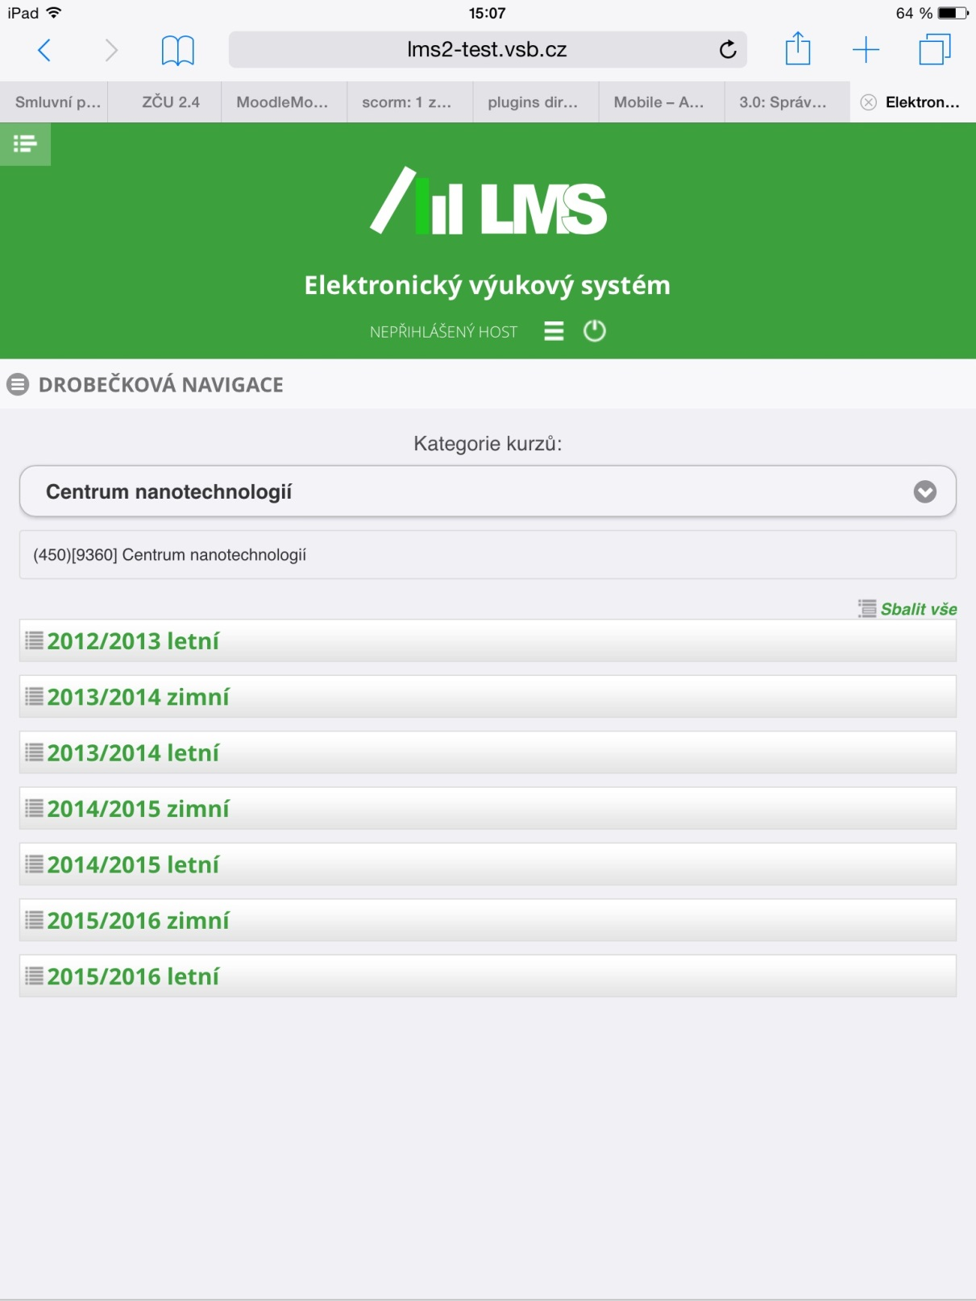
Vlastní responzivní design Moodle
MoodleMoot.cz 2016

Slide 8
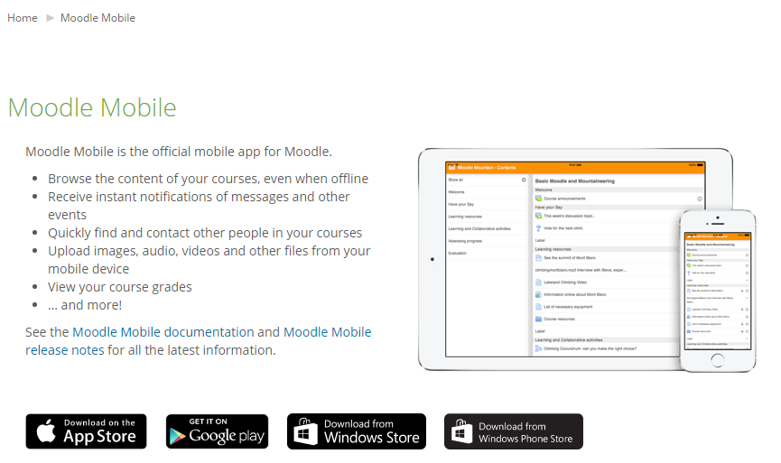
Mobilní Moodle - aplikace
Stažení aplikace
MoodleMoot.cz 2016

Slide 9
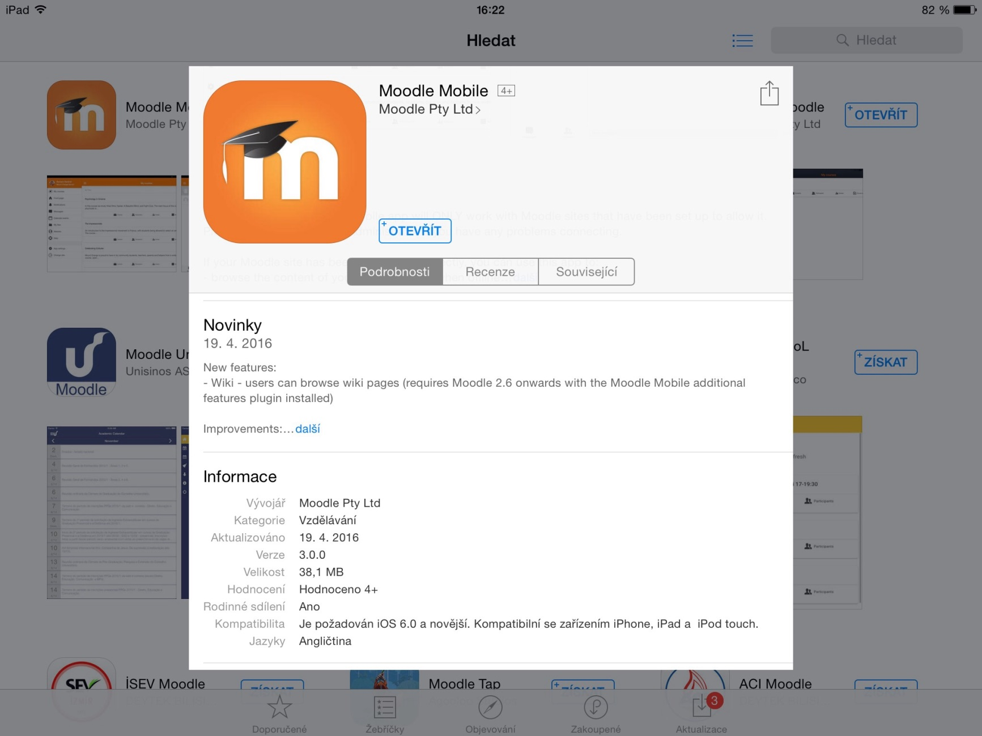
Mobilní Moodle – aplikace iPad
MoodleMoot.cz 2016

Slide 10
Nastavení Moodle webu 1
Povolit ve Správě systému
Povolit webové služby
Povolit webové služby pro mobilní zařízení
Nastavit možnost upozornění na mobilní zařízení
Nastavení výchozích výstupních zpráv, přibude sloupec Mobilní upozornění
MoodleMoot.cz 2016

Slide 11
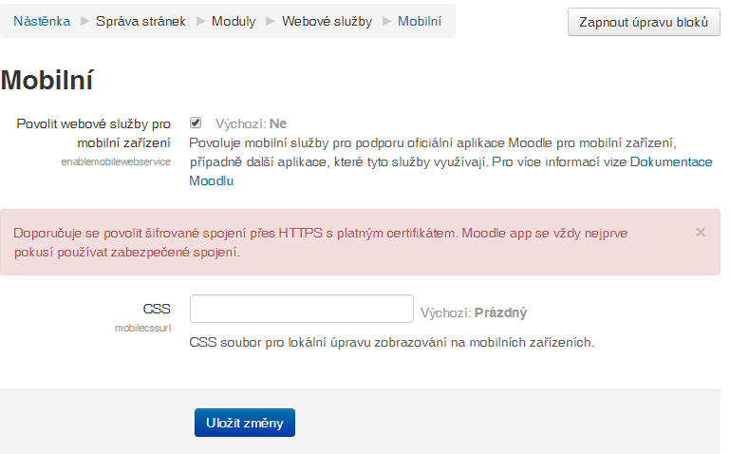
Nastavení Moodle webu 1
MoodleMoot.cz 2016

Slide 12
Nastavení Moodle webu 2
Pro verzi Moodle byste měli mít instalován doplněk
Pravidlo přístupu v režimu pokusů offline
Omezení pro přístup v Mobilní aplikaci
Další funkce Moodle Mobile
MoodleMoot.cz 2016

Slide 13
Nastavení Moodle webu 3
Pracovat v aplikaci s účtem, který není správcem (student, učitel)
MoodleMoot.cz 2016

Slide 14
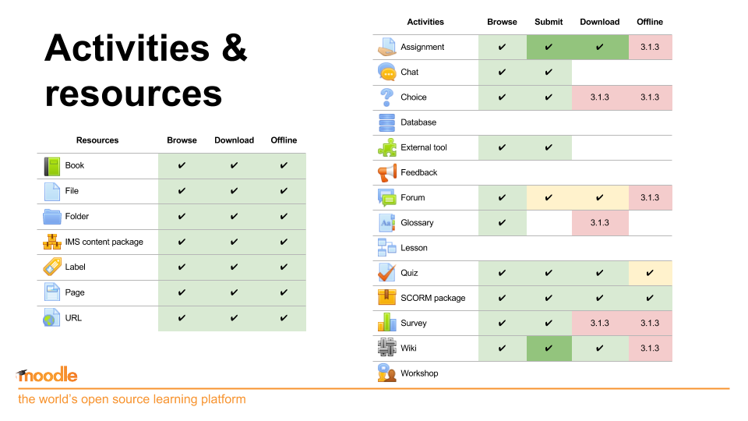
Podporované moduly
MoodleMoot.cz 2016

Slide 15
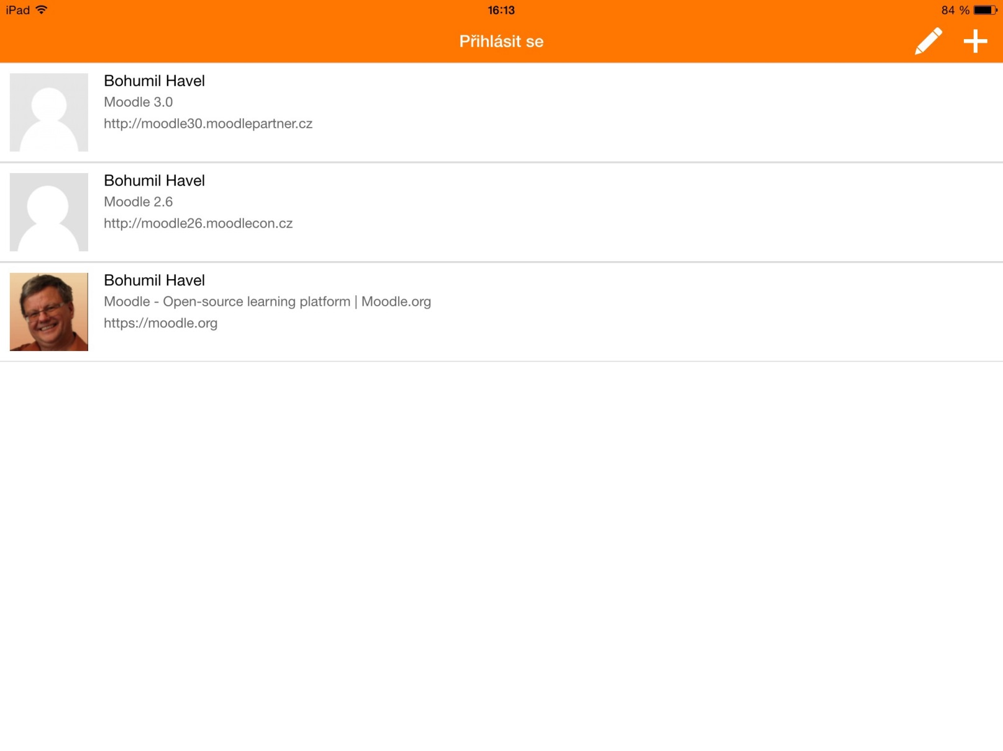
Přihlášení
MoodleMoot.cz 2016

Slide 16
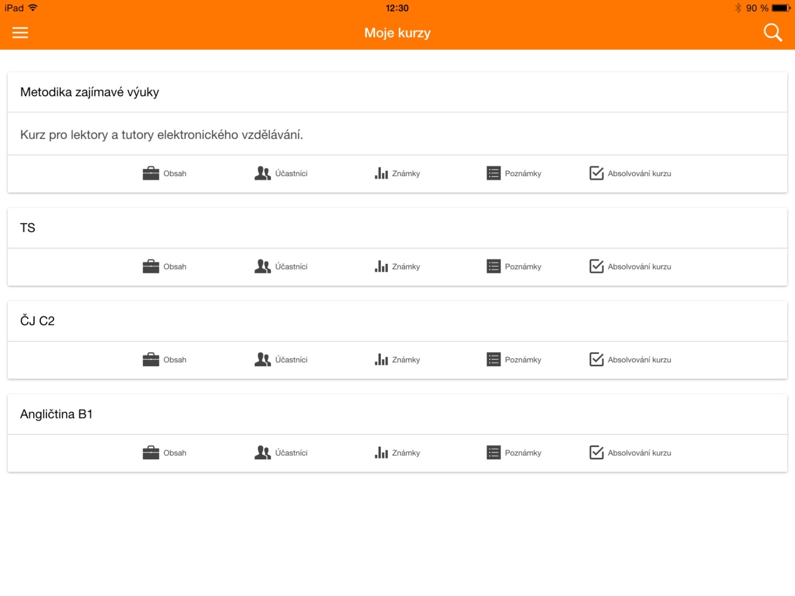
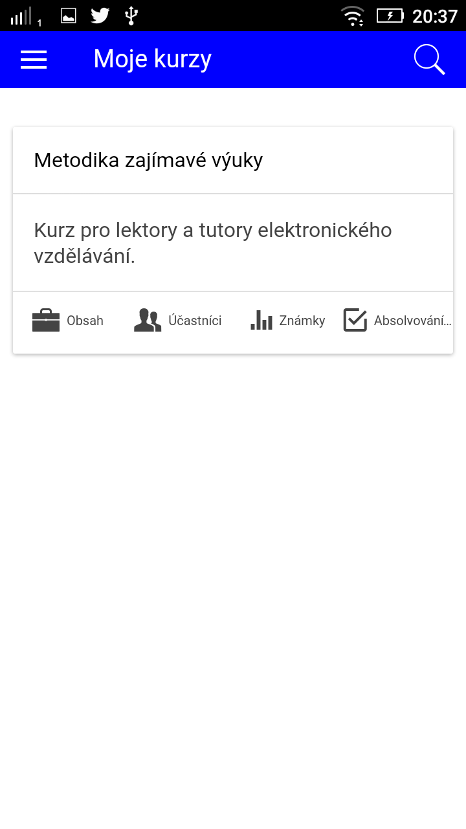
Moje kurzy
MoodleMoot.cz 2016

Slide 17
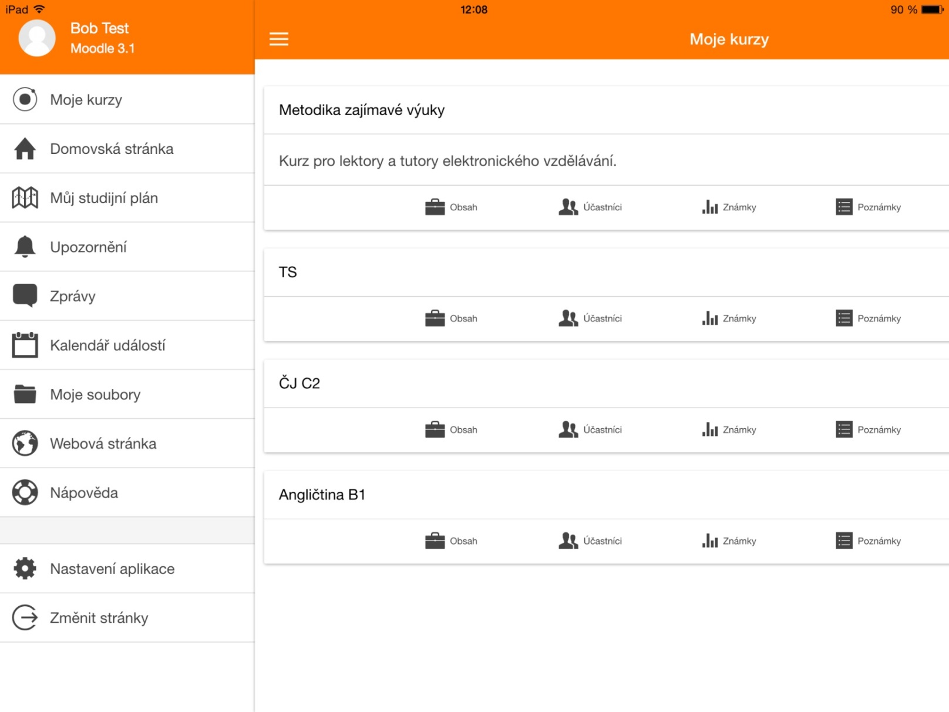
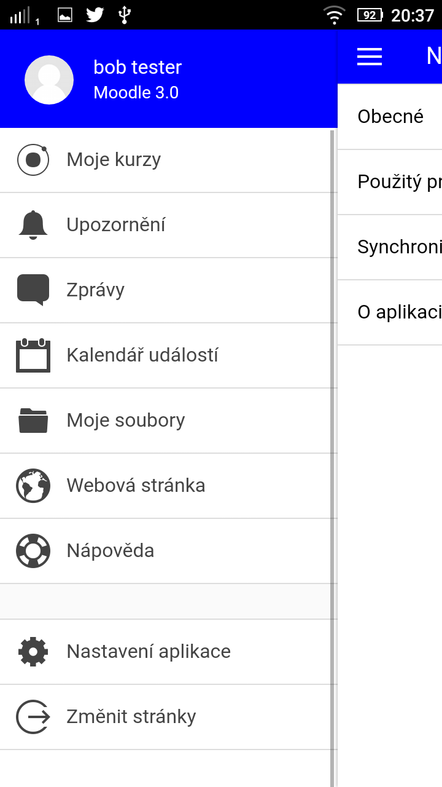
Ovládací nabídka
MoodleMoot.cz 2016

Slide 18
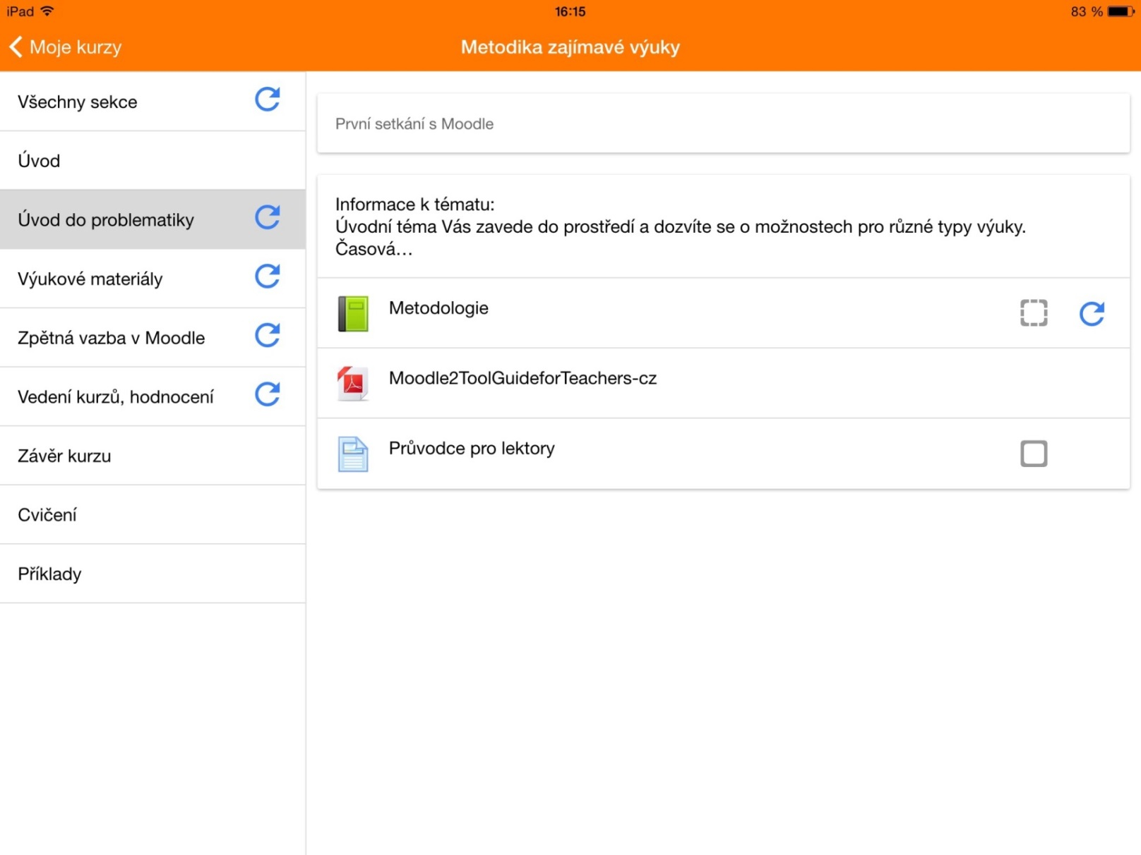
Kurz podle sekcí
MoodleMoot.cz 2016

Slide 19
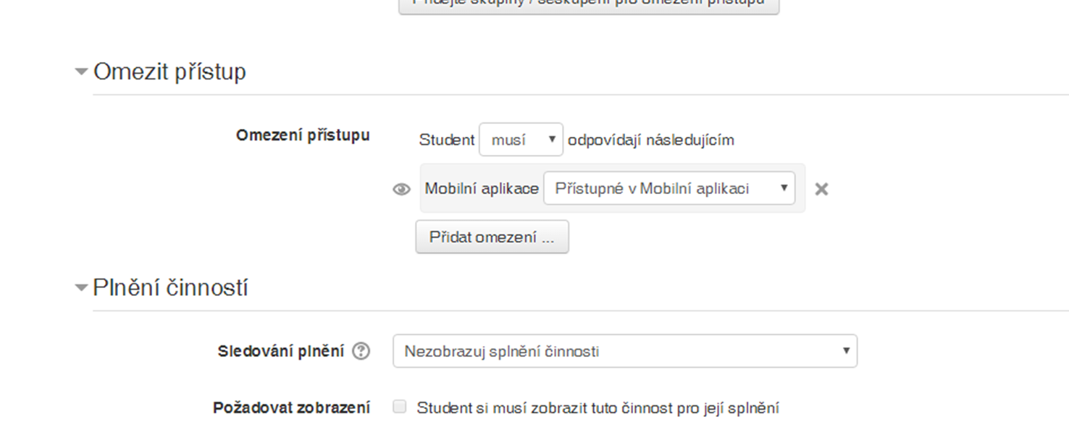
Omezení pro Mobilní Moodle
Omezení – povolit pro mobil
MoodleMoot.cz 2016

Slide 20
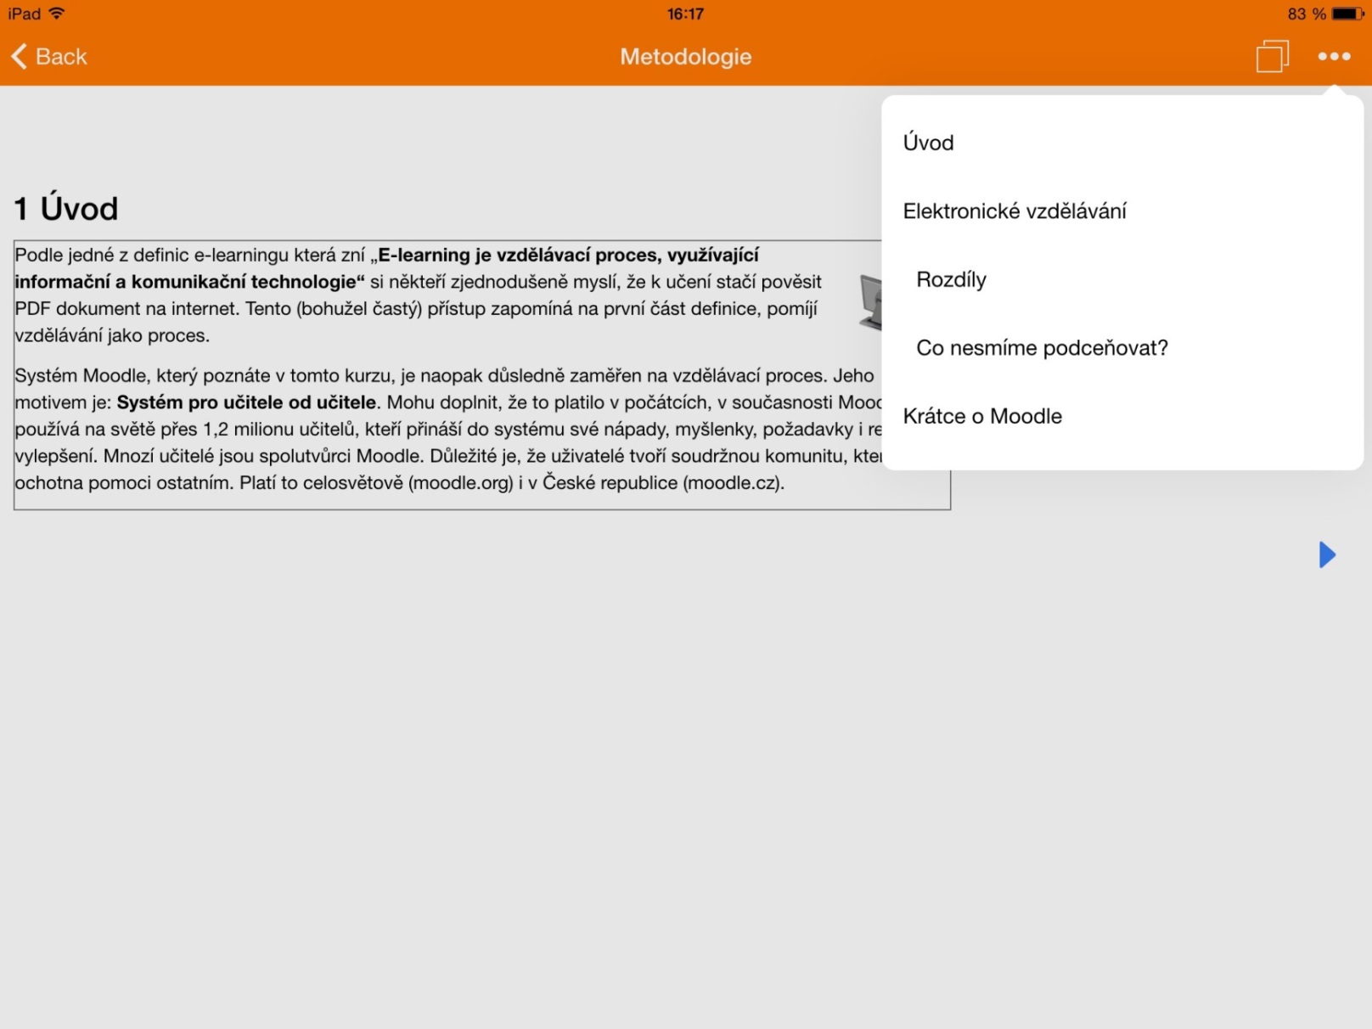
Příklad Kniha
MoodleMoot.cz 2016

Slide 21
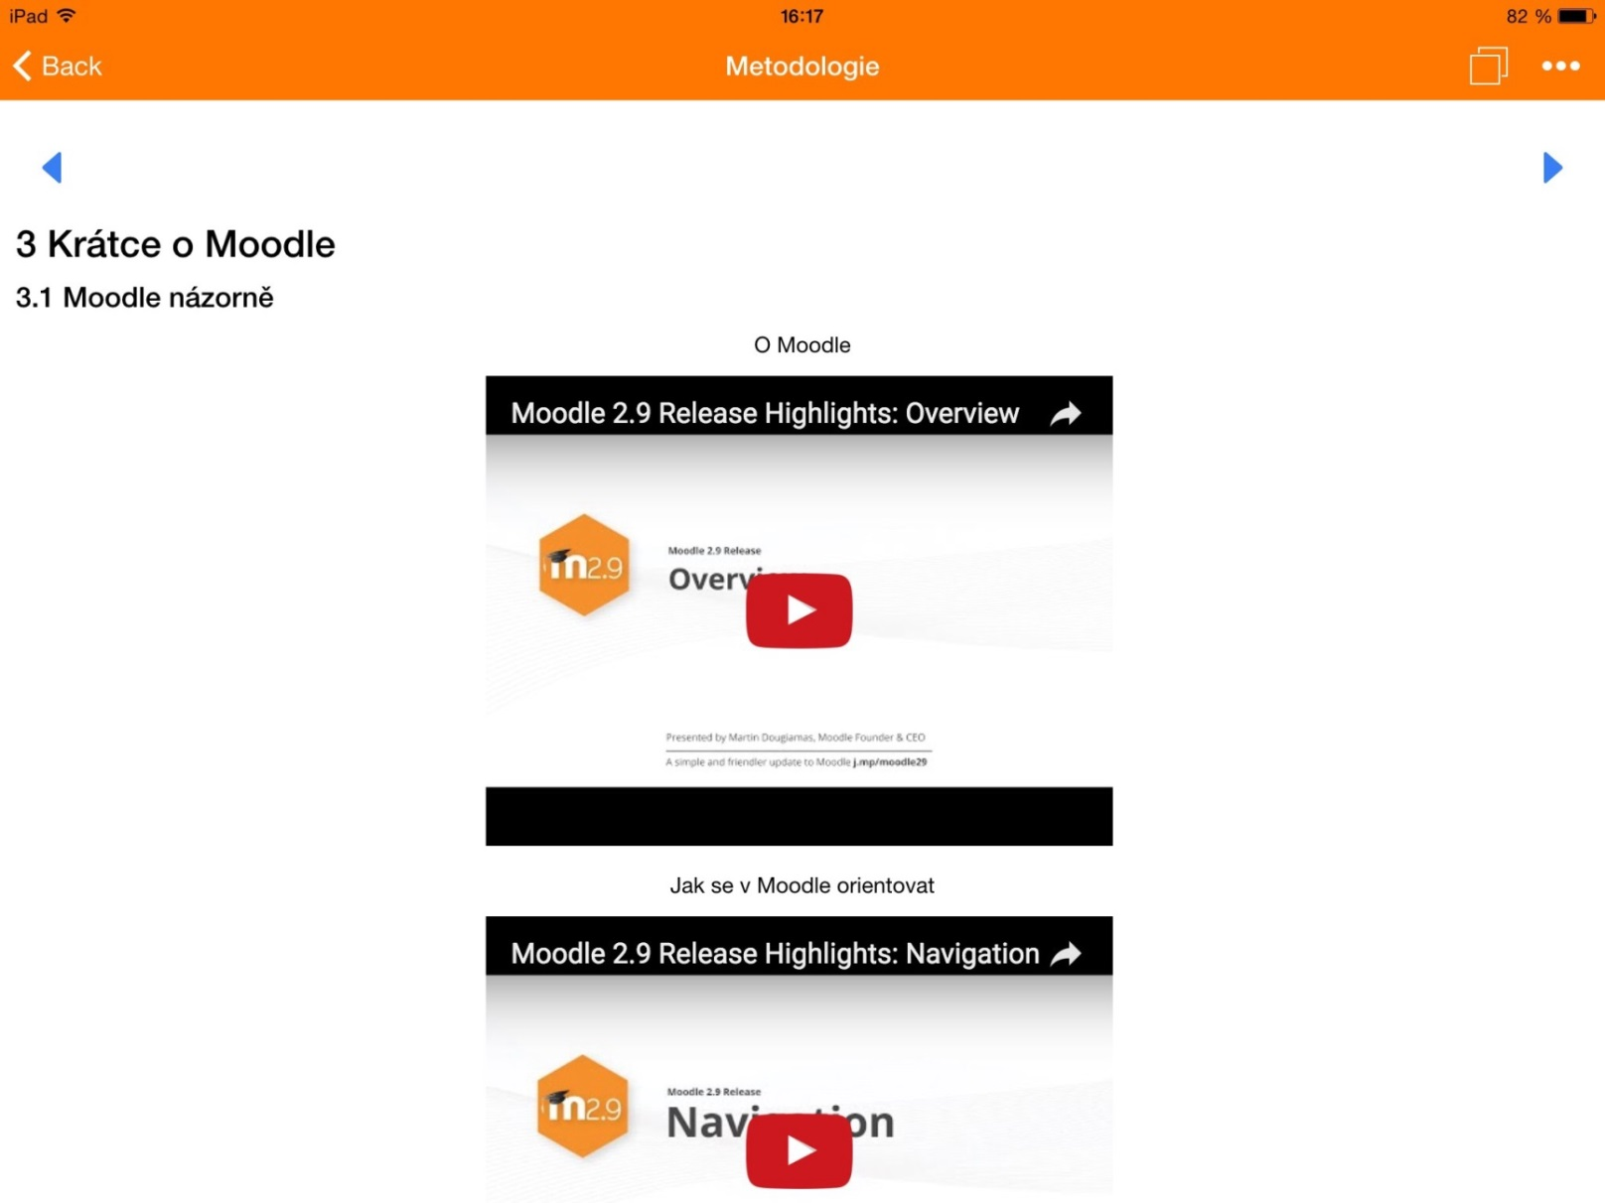
Kniha 2
MoodleMoot.cz 2016

Slide 22
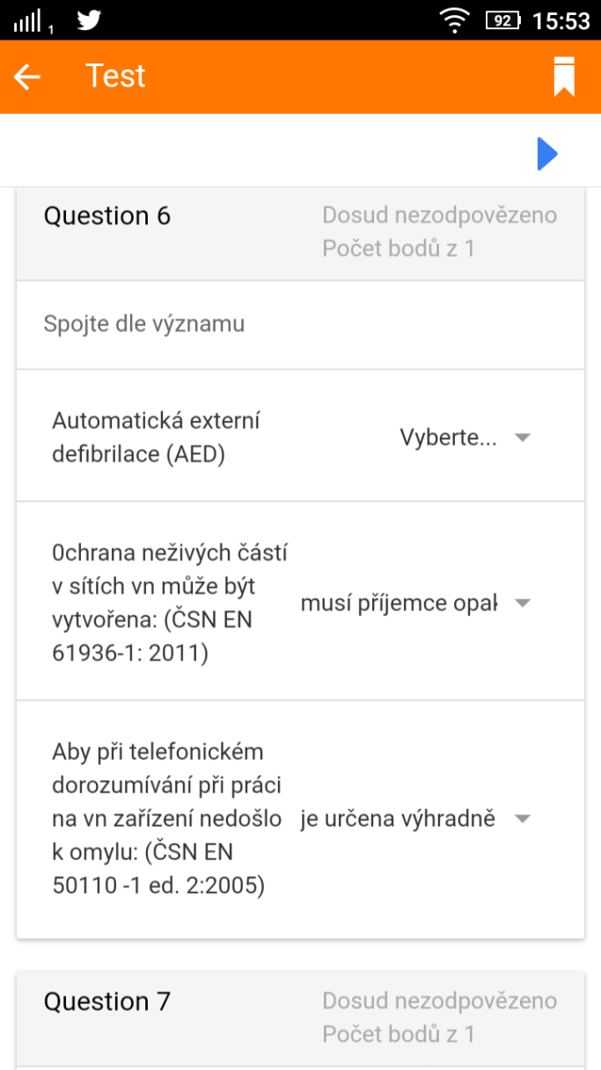
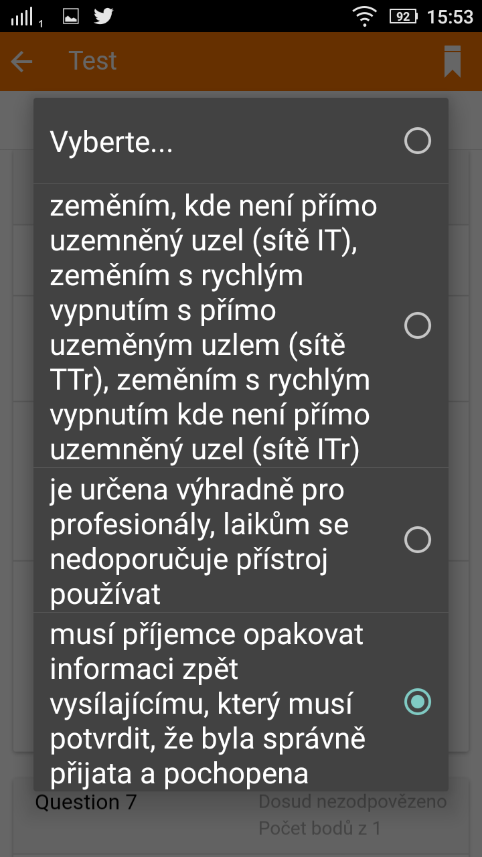
Ukázka testu
MoodleMoot.cz 2016

Slide 23
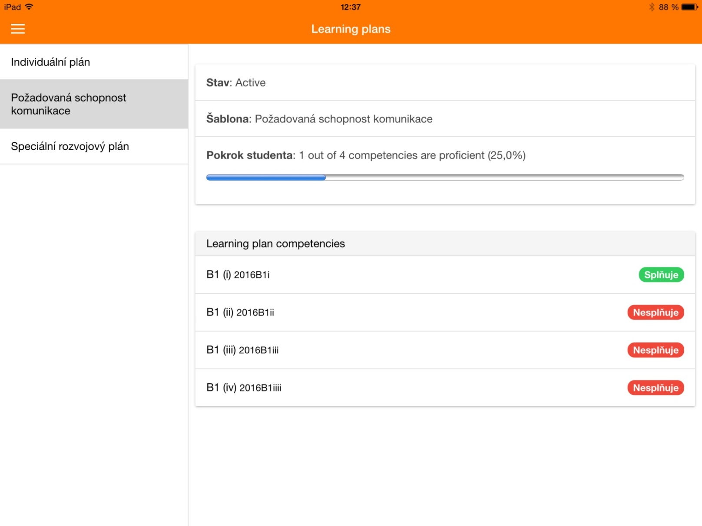
Studijní plány
MoodleMoot.cz 2016

Slide 24
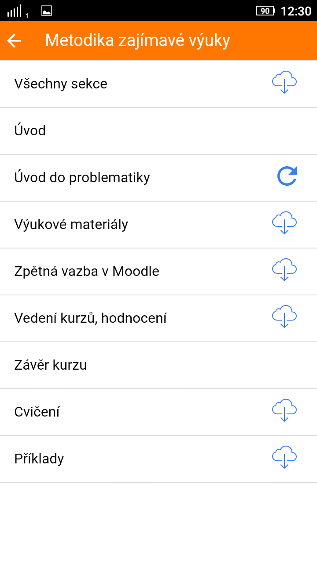
Stahování sekce
MoodleMoot.cz 2016

Slide 25
Moodle a m-learning
Mikrolearning
Omezeno na základní systém
HTML, HTML5
Soubory
Použití offline?
MoodleMoot.cz 2016

Slide 26
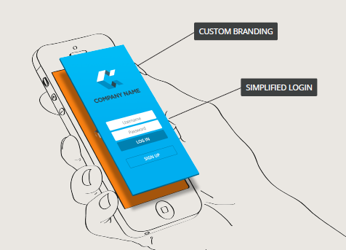
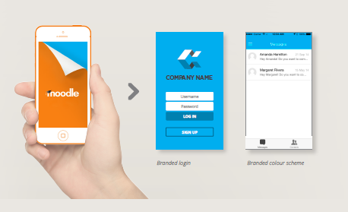
Vlastní brand design
Moodle trust nabízí prostřednictvím Moodle Partnerů možnost vlastního formátu Moodle Mobile aplikace
MoodleMoot.cz 2016

Slide 27
Závěr
 | Moodle Mobile | Prohlížeč na mobilním zař.
Výhody | Přehledná navigace Studium offline | Plná funkčnost systému Lze zvětšovat zobrazení stránky QR kódy lze využít
Nevýhody | Není plná funkčnost Omezeno pro vybrané role Zobrazení má fixní velikost Nefungují QR odkazy do kurzu | Možné problémy s navigací Velikost ovládacích prvků Nelze studovat offline
MoodleMoot.cz 2016

Slide 28
Závěr 2
Budoucí uživatelé na mobilních zařízení?
Příležitost pro další cílové skupiny
Celoživotní vzdělávání – není potřeba PC
Další skupiny zaměstnanců
MoodleMoot.cz 2016

Slide 29
Díky za pozornost
https://www.linkedin.com/in/bohushavel
www.moodlepartner.cz
www.moodlemoot.cz
www.pragodata.cz
Special thanks for inspiring picture http://www.moodlenews.com/

